Slide 1


ТЕМА: «ПРОЕКТИРОВАНИЕ И РАЗРАБОТКА ВЕБ-ПРИЛОЖЕНИЯ ДЛЯ АВТОМАТИЗАЦИИ ПРОДАЖ КЛИМАТИЧЕСКОГО ОБОРУДОВАНИЯ (на материалах ООО «Инженерное Бюро», г. Тюмени)»
Исполнитель: Тропин Даниил Александрович
Руководитель: Блок Иван Николаевич

Slide 2
Цель - проектирование и разработка веб-приложения для автоматизации бизнес-процессов, улучшения коммуникации с клиентами и оптимизации работы сотрудников компании ООО «Инженерное Бюро».
Задачи: 1. Изучить бизнес-процессы компании и определить те из них, которые подлежат автоматизации.
2. Проанализировать существующие решения на рынке программного обеспечения.
3. Спроектировать и разработать программное обеспечение, которое позволит автоматизировать процедуру обработки заказов, согласно требованиям заказчика.
4. Подготовить сотрудников к работе с обновлённой системой.

Slide 3
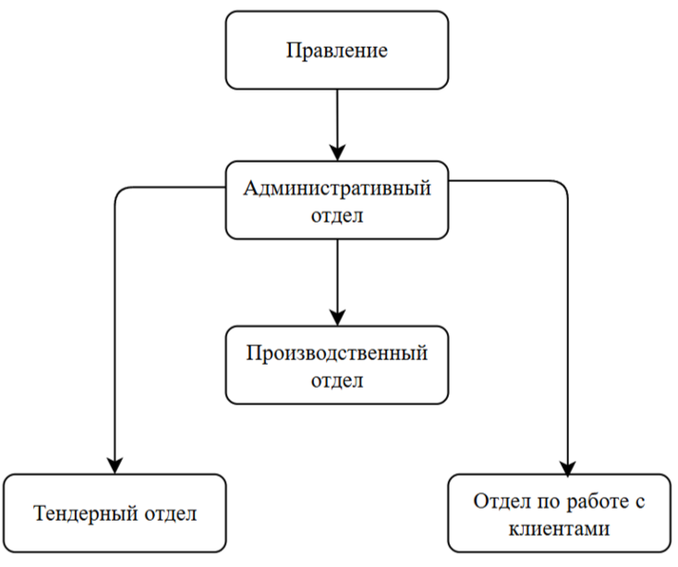
ОРГАНИЗАЦИОННАЯ СТРУКТУРА ОРГАНИЗАЦИИ «ИНЖЕНЕРНОЕ БЮРО»
Линейная структура с четкой иерархией: Правление – стратегическое управление и развитие бизнеса.
Административный отдел – контроль исполнения поручений, координация отделов, документооборот.
Тендерный отдел – анализ рынка, подготовка и сопровождение тендерной документации.
Производственный отдел – монтажные работы и закупка материалов.
Отдел по работе с клиентами (новый) – выполнение заказов, координация проектов.

Slide 4
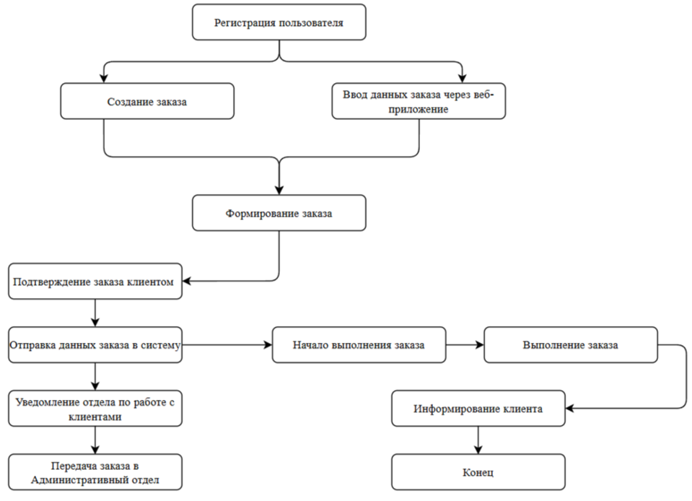
МЕРОПРИЯТИЯ ПО РЕАЛИЗАЦИИ ВЕБ-ПРИЛОЖЕНИЯ И ВВЕДЕНИЯ В ЭКСПЛУАТАЦИЮ
Веб-приложение будет включать следующие функции:
регистрация пользователя на сайте (в зависимости от объема заказов в месяц будет предоставляться индивидуальная скидка);
оформление заказа: система регистрирует данные клиента и параметры заказа, сокращая необходимость ручного ввода информации и связанные с этим ошибки;
просмотр статуса заказа: у клиента будет возможность отследить заказ в реальном времени.

Slide 5

ОБЗОР СУЩЕСТВУЮЩИХ РЕШЕНИЙ
Drupal — это система управления контентом (CMS) с открытым исходным кодом, написанная на PHP. Она используется для создания сайтов различной сложности: от простых блогов до крупных корпоративных порталов, интернет-магазинов, социальных сетей и даже приложений. Drupal известен своей гибкостью и масштабируемостью.
TYPO3 — это профессиональная система управления контентом (CMS) с открытым исходным кодом, которая широко используется для создания сложных, многофункциональных и масштабируемых веб-сайтов. Она особенно популярна среди крупных организаций, корпораций и разработчиков, которым требуется высокая гибкость, безопасность и возможность управления большими объемами контента.
CRM-системы: программные решения, предназначенные для автоматизации бизнес-процессов внутри компании. Ключевые функции таких систем включают стандартизацию и оптимизацию деятельности менеджеров, настройку схемы взаимодействия с клиентами, а также сбор и анализ данных для повышения эффективности бизнеса.

Slide 6
ВЫБОР ТЕХНОЛОГИИ ДЛЯ СОЗДАНИЯ ВЕБ-ПРИЛОЖЕНИЯ
Критерий | ASP.NET MVC | Blazor | Angular
Тип лицензии | Открытая (MIT License) | Открытая (MIT License) | Открытая (MIT License)
Язык программирования | C# | C# | TypeScript/JavaScript
Появление на рынке | С 2009 года (ASP.NET MVC) | С 2018 года (Blazor) | С 2010 года (AngularJS), с 2016 года (Angular 2+)
Работа приложений | Серверный рендеринг (HTML генерируется на сервере) | Клиентский (WebAssembly) или серверный (Blazor Server) | Клиентский (SPA, выполняется в браузере)
Маршрутизация | Серверная маршрутизация (через RouteConfig или атрибуты [Route]) | Клиентская маршрутизация через компонент <Router> | Клиентская маршрутизация через модуль RouterModule
Привязка данных | Односторонняя привязка через Razor-шаблоны | Двусторонняя привязка данных через @bind | Двусторонняя привязка данных через [(ngModel)]
На основе проведенного анализа было принято решение об использовании ASP.NET MVC Ключевые преимущества: Серверный фреймворк для корпоративных веб-приложений
Полный контроль над HTTP-запросами
Встроенная система безопасности (аутентификация, авторизация)
Строгая типизация на C#
Поддержка серверного рендеринга
Встроенные функции: кэширование, валидация, локализация

Slide 7
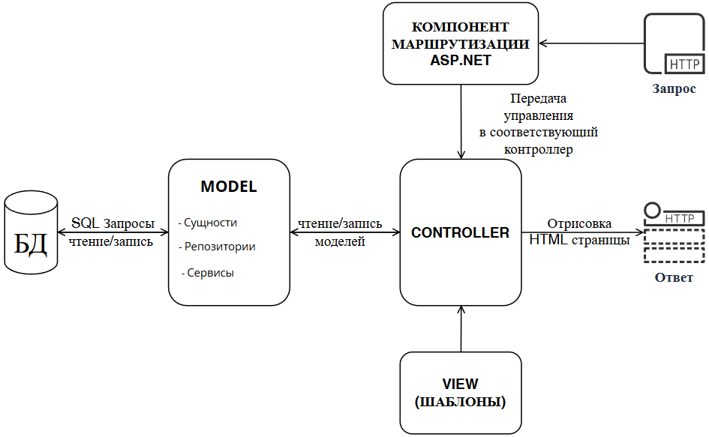
ВИЗУАЛЬНОЕ ПРЕДСТАВЛЕНИЕ MVC

Slide 8

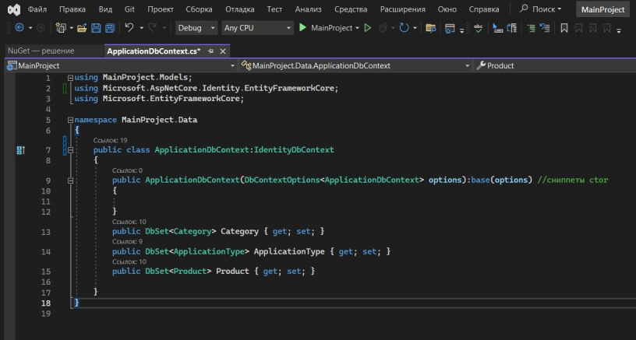
ВЫБОР СРЕДЫ РАЗРАБОТКИ MICROSOFT VISUAL STUDIO
На основе проведенного обзора было принято решение использовать Microsoft Visual Studio.
Глубокая интеграция с .NET – полный набор инструментов для веб-разработки на ASP.NET MVC. Поддержка MVC – четкое разделение логики, представления и данных для масштабируемости и поддержки. Мощные инструменты – отладка, автодополнение и тестирование ускоряют разработку и снижают ошибки. Преимущество перед аналогами (VS Code, Rider) – лучшее решение для сложных проектов с высокой надежностью.

Slide 9


ВЫБОР СИСТЕМЫ УПРАВЛЕНИЯ БАЗАМИ ДАННЫХ MS SQL SERVER EXPRESS С ИСПОЛЬЗОВАНИЕМ ENTITY FRAMEWORK CORE В КАЧЕСТВЕ ORM-ТЕХНОЛОГИИ
MS SQL Server Express (бесплатная версия)
Лимит: 10 ГБ на базу
Подходит для:
- Небольших проектов
- Тестирования
- Обучения
Масштабирование
- При росте нагрузки — переход на SQL Server Standard/Enterprise
Entity Framework Core
Современный и гибкий фреймворк
Развитая экосистема
Упрощает разработку и сокращает время на рутинные операции

Slide 10
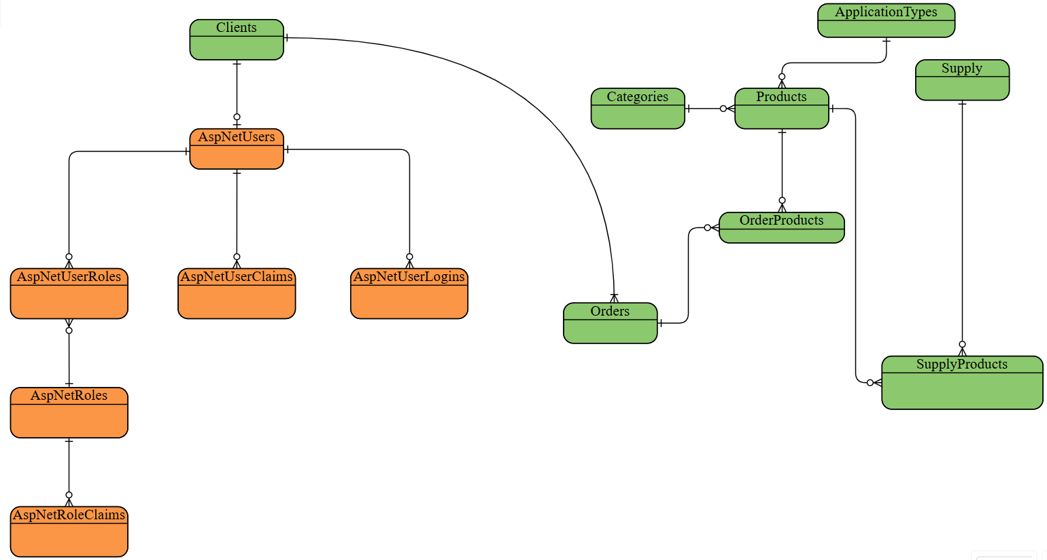
ПРОЕКТИРОВАНИЕ ВЕБ-ПРИЛОЖЕНИЯ
Концептуальная модель базы данных, построенная с использованием нотации Мартина.

Slide 11
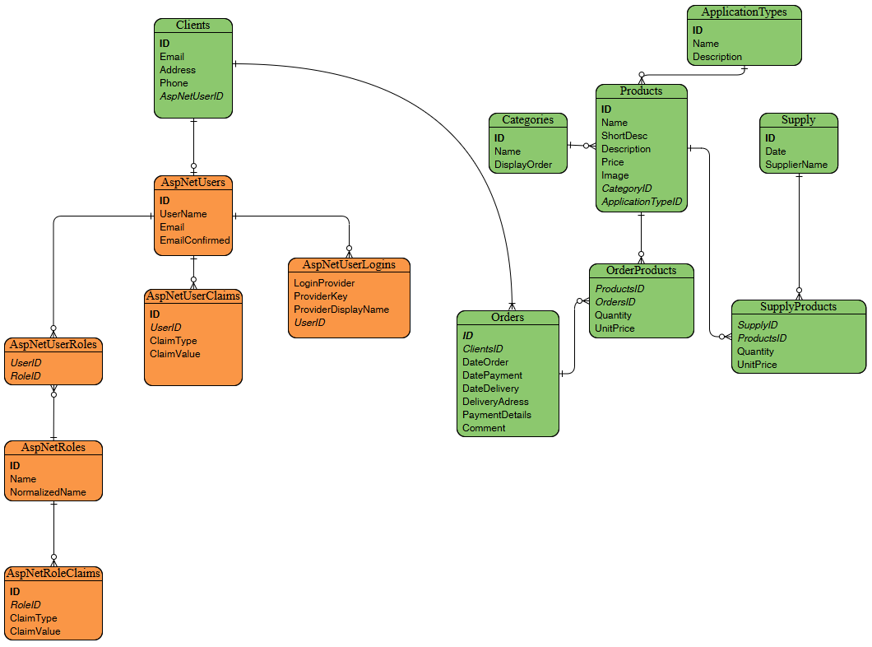
ПРОЕКТИРОВАНИЕ ВЕБ-ПРИЛОЖЕНИЯ
На основе концептуальной диаграммы разработана логическая модель базы данных.

Slide 12
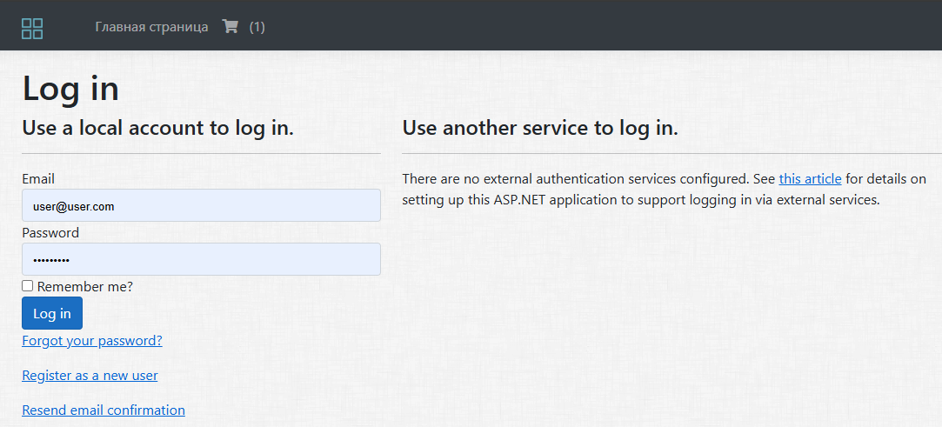
ИНТЕРФЕЙС ВЕБ-ПРИЛОЖЕНИЯ СТРАНИЦА АВТОРИЗАЦИИ И РЕГИСТРАЦИИ

Slide 13
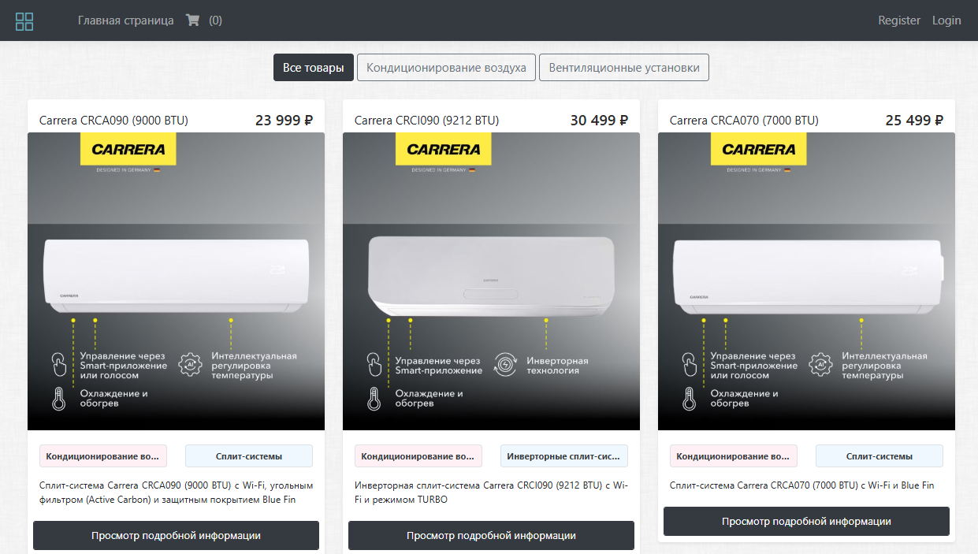
ИНТЕРФЕЙС ВЕБ-ПРИЛОЖЕНИЯ СТРАНИЦА АВТОРИЗАЦИИ И РЕГИСТРАЦИИ

Slide 14
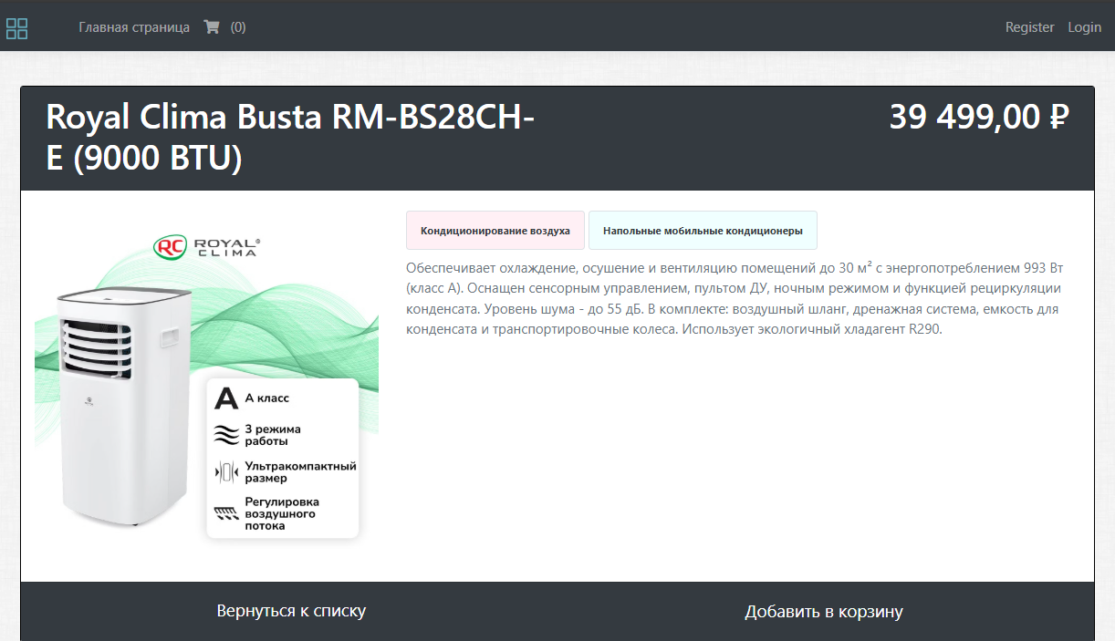
ИНТЕРФЕЙС ВЕБ-ПРИЛОЖЕНИЯ СТРАНИЦА ТОВАРА

Slide 15
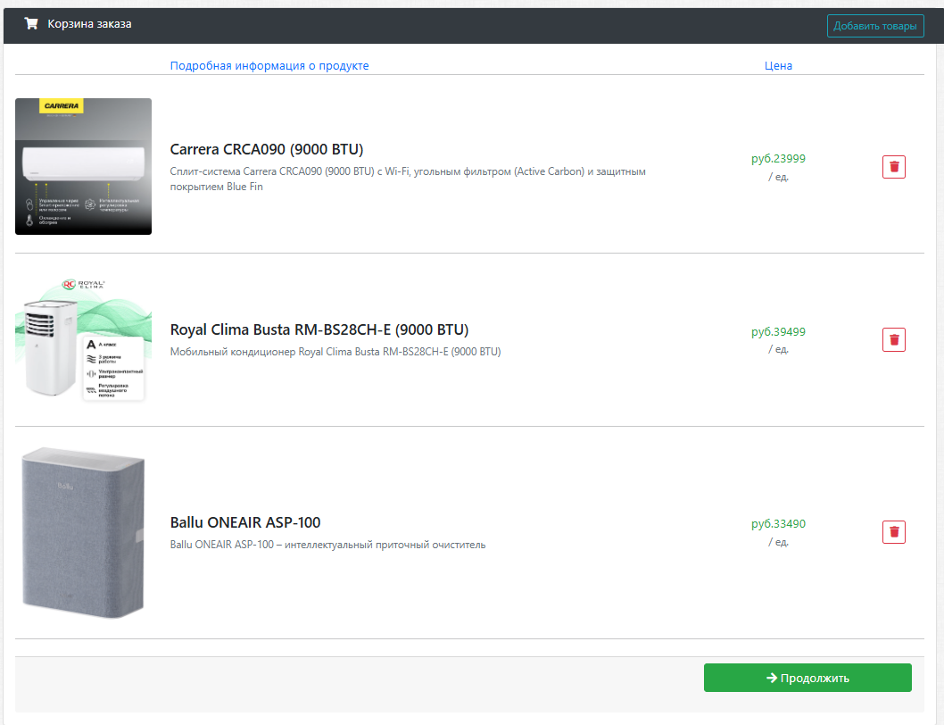
ИНТЕРФЕЙС ВЕБ-ПРИЛОЖЕНИЯ СТРАНИЦА КОРЗИНЫ

Slide 16
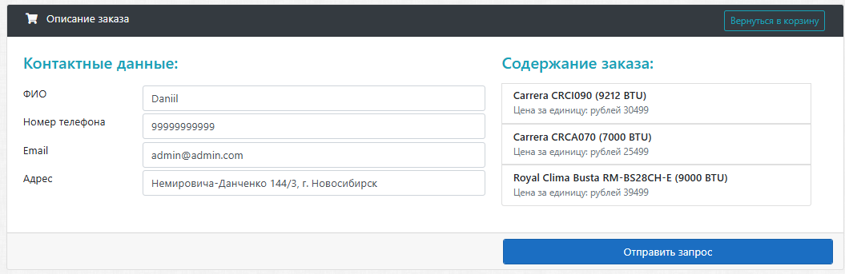
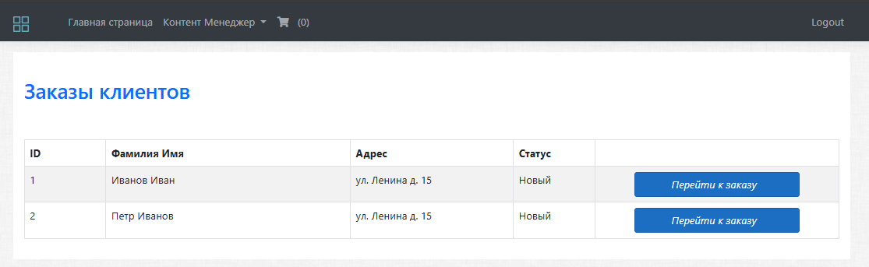
ИНТЕРФЕЙС ВЕБ-ПРИЛОЖЕНИЯ СТРАНИЦА ОФОРМЛЕНИЯ ЗАКАЗА И ЗАКАЗЫ КЛИЕНТОВ

Slide 17

Благодарю
за внимание!
В ходе выполнения выпускной квалификационной работы был проведён анализ деятельности ООО «Инженерное Бюро», по результатам которого разработано веб-приложение на платформе ASP.NET MVC с использованием Entity Framework Core и MS SQL Server. Приложение автоматизирует процесс обработки заказов и предоставляет клиентам актуальную информацию об оборудовании. Многослойная архитектура решения обеспечивает гибкость, масштабируемость и простоту поддержки.
В перспективе планируется расширение функционала за счёт внедрения калькулятора стоимости, интеграции с платежными системами и разработки мобильной версии. Реализованное решение позволит компании оптимизировать бизнес-процессы, повысить конкурентоспособность и создать основу для дальнейшего развития.

